Slide 1
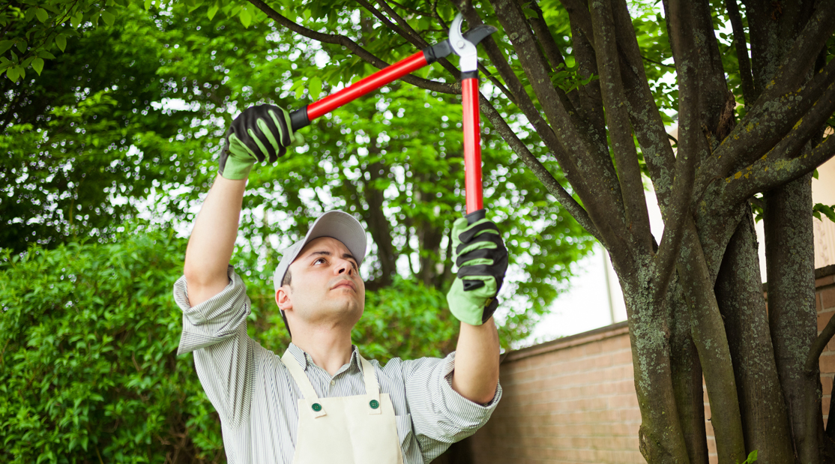


Charla / Presencial
Poda y raleo de frutales

Slide 2
Antes de comenzar
01
02
03
04
Bienvenida
Presentación del facilitador
Expectativas de los participantes
Presentación de la charla

Slide 3
Objetivo del curso
OBJETIVO DE DESEMPEÑO
Promover prácticas de trabajo seguras durante el proceso de poda y raleo de frutales.
PÚBLICO OBJETIVO
Ser trabajadores de empresas que se encuentran adheridas a la ACHS.

Slide 4
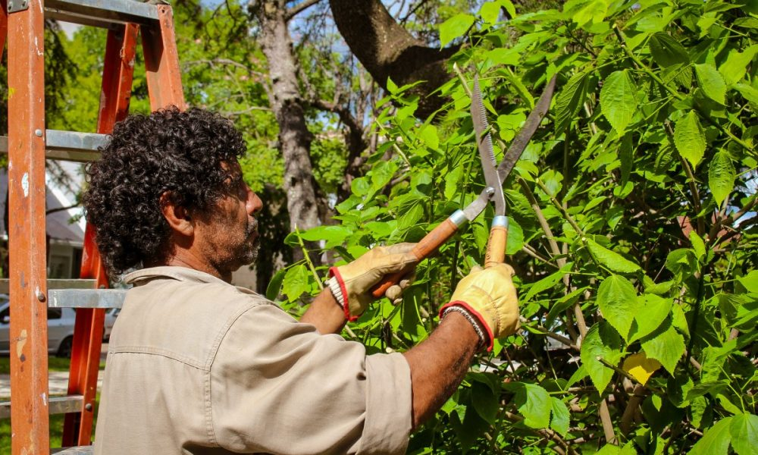
Introducción
¿Qué es la poda de frutales?
Modificar el hábito de crecimiento para mejorar la producción y calidad de los productos agroindustriales, con el fin de facilitar las labores posteriores de manejo y de cosecha.
Se puede entender como el proceso de cosecha en su etapa previa para convertirse en jugo, fruta de mesa, fruta para exportación, algún derivado, etc.

Slide 5
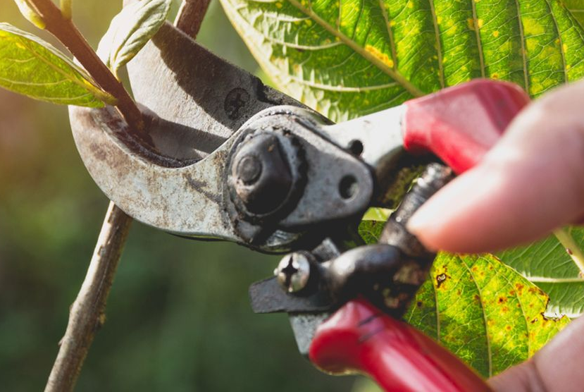
¿Cuántos tipos de poda existen?
Poda de formación
Modificaciones a la planta para encausar su crecimiento, optimizando el espacio como el crecimiento “sano” del vegetal.
Poda de producción
Eliminación de ramas mal ubicadas, muertas e improductivas, mejorando el proceso productivo y calidad de los demás frutos de la planta.
Poda de rejuvenecimiento
Se realiza cada cierto tiempo dependiendo del tipo de frutal, tiene como fin eliminar la madera vieja del árbol mejorando la fertilización y con esto la producción.

Slide 6
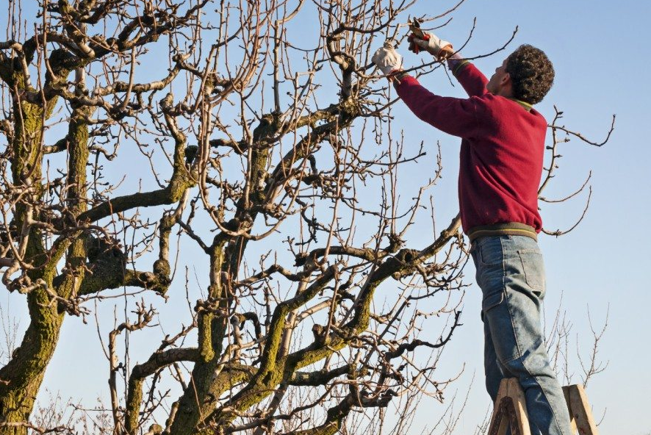
¿Qué es el raleo de frutales?
El raleo de frutales también llamado aclareo de frutos (en inglés, thinning) es una práctica cultural que consiste en la eliminación de los frutos en exceso por vía manual, mecánica o química, como una de las formas de regular la carga (número de frutos por ejemplar) de los árboles frutales.
Si bien esta práctica puede realizarse en cualquier especie vegetal útil, se realiza por antonomasia en especies frutales.

Slide 7
¿Cuántos tipos de raleo conoce?
Raleo mecánico
Consiste en vibrar la planta o varear las ramas para desprender los frutos en exceso. Si bien los frutos que presentan algún daño o detención del crecimiento (frutos débiles) caen por efecto de la vibración, junto con ellos también caen y muy fácilmente los más grandes que deberían quedar en el árbol si el raleo se hiciera selectivamente a mano.
Raleo químico
Se basa en la utilización de algunos productos de síntesis que pueden aplicarse con diferente grado de anticipación, según la finalidad de su utilización.
Raleo manual
El operario efectúa el desprendimiento de frutos, eliminando primero los defectuosos, dañados o pequeños. La limitación de esta forma de raleo es de orden económico, por su alto costo, que varía según la especie, el tamaño de la planta, el sistema de conducción, la carga inicial y la época de ejecución, entre otros factores.

Slide 8
Principales riesgos asociados a la poda y raleo frutales

Slide 9
Caídas
Manipulación de objetos
Se producen al transportar materiales como herramientas, cajas, aparatos, máquinas, bolsos, cestos (canastos) el trabajador de un sitio a otro.
Distinto Nivel
Un accidente por caída a distinto nivel es el que se produce cuando una persona cae a un nivel inferior a aquél en el que está trabajando; un ejemplo es una caída desde una escalera o una caída a un foso o una zanja.

Slide 10
Caídas
Medidas preventivas
Use siempre calzado adecuado.
No deje objetos en lugares donde transitan personas, ya sean cajas de almacenaje u otros.
En caso de trabajos nocturnos el área de trabajo debe estar muy bien iluminada.
No deje, lienzas, cables u otros objetos en el piso, etc.
No deje cestas o cajas de recolección en lugares donde transite Ud. u otro trabajador.
Sea cuidadoso al utilizar escaleras o andamios.

Slide 11
Golpes y choques
Los choques y golpes contra objetos se relacionan con el diseño del lugar de trabajo, como por ejemplo el espacio reducido a la hora de realizar la labor. En trabajos de poda y raleo existen elementos que pueden causar este tipo de riesgo entre ellos destacamos:
Ramas salientes
Ramas en altura
Maquinaria en la zona de tránsito o de trabajo
Herramienta de alcance
Herramientas para excavación
Sacos de tierra u otro elemento similar

Slide 12
Golpes y choques
Medidas preventivas
Sea metódico en su trabajo.
Cuide siempre su entorno, planifique bien el corte para la cosecha.
Use herramientas adecuadas y en buen estado.
Evite más de un trabajador en su zona de trabajo.
Esté siempre atento a su trabajo y a los objetos que puedan caer.

Slide 13
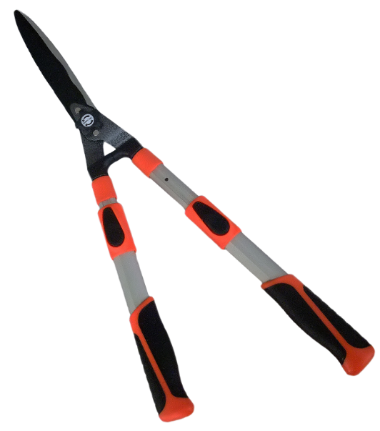
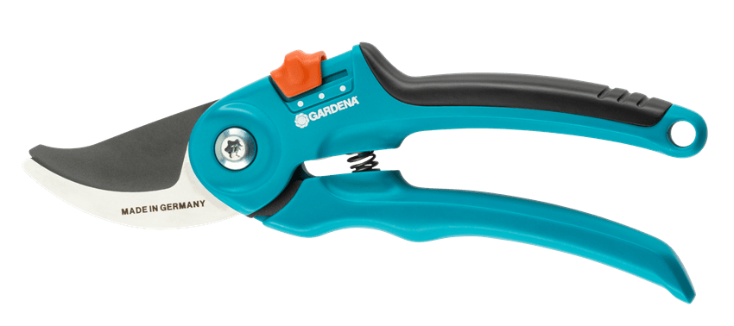
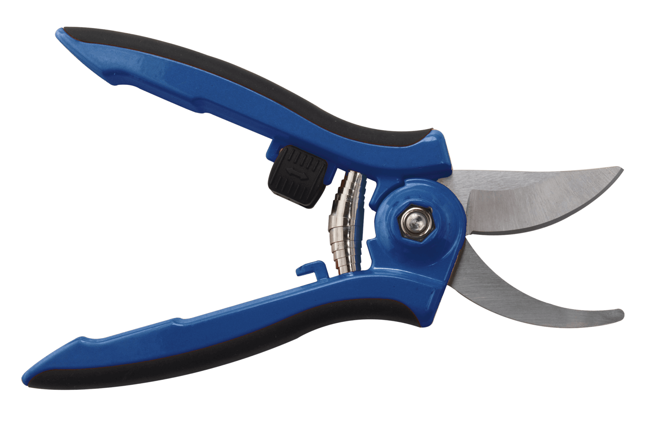
Cortes
Son las lesiones producidas por herramientas que pueden causar cortes, tijeras, cuchillos, cuchillos encorvados, baldes con cuchillas, tijeras con extensiones, etc.
Estos elementos pueden causar lesiones en el tejido blando del cuerpo.
Las lesiones van desde laceraciones, cortes, heridas abiertas o cerradas, formación de colgajos, etc. estas podrán ser producidas por la utilización de herramientas ya mencionadas o bien las relacionadas con daños producidos por zarcillos, ramas, flores, etc.

Slide 14
Cortes
Medidas preventivas
Las herramientas sean escogidas por su calidad técnica y no por el costo.
Las herramientas deben ser elegidas por personal calificado.
El personal debe ser instruido en el uso de cada herramienta.
Las herramientas que tienen desperfectos deben ser reparadas por personal autorizado o bien desecharlas.
Cuando utilice herramientas manuales debe llevar los elementos de protección personal como, guantes, casco de seguridad, calzado de seguridad, etc.

Slide 15
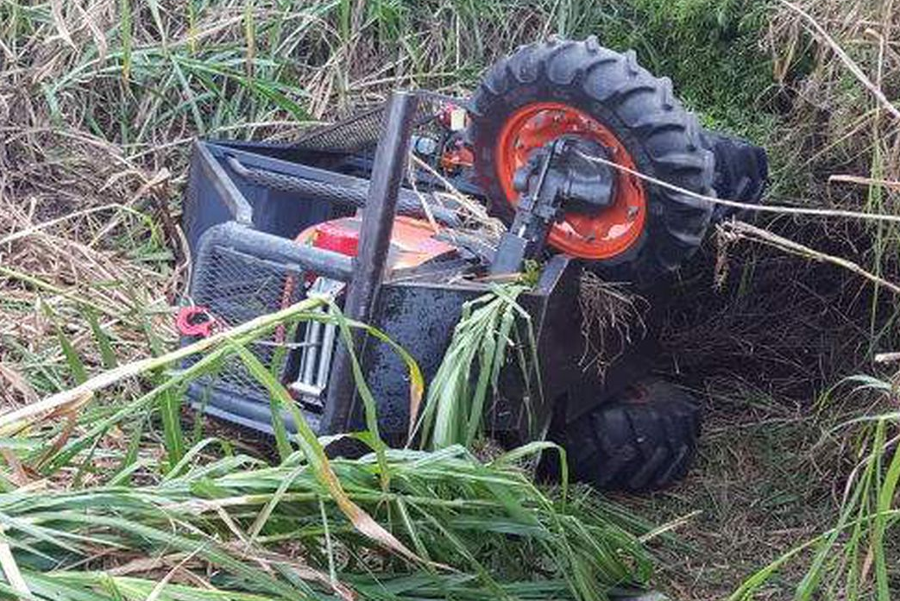
Atropello
Dentro de las hileras de las líneas de producción frutal transitan constantemente tractores recolectores o cosechadores automáticos u otro tipo de vehículos motorizados, lo que hace esto un riesgo inminente de atropello a los trabajadores.

Slide 16
Atropello
Medidas preventivas
Trabaje siempre a una altura visible para los vehículos.
El vehículo debe tener luces que sean visibles y reconocibles por los trabajadores.
Siempre revisar los elementos de funcionamiento de los vehículos.
  Dirección
  Bocina
  Frenos
  Luces
  Niveles de aceite, agua y combustible
  Estado de los neumáticos

Slide 17
Atropello
Medidas preventivas
Adecuar la velocidad de circulación.
Disminuir la velocidad en caso de curva.
Evitar zanjas o desniveles.
Circular por zonas habilitadas
No transporte pasajeros, no es vehículo colectivo.

Slide 18
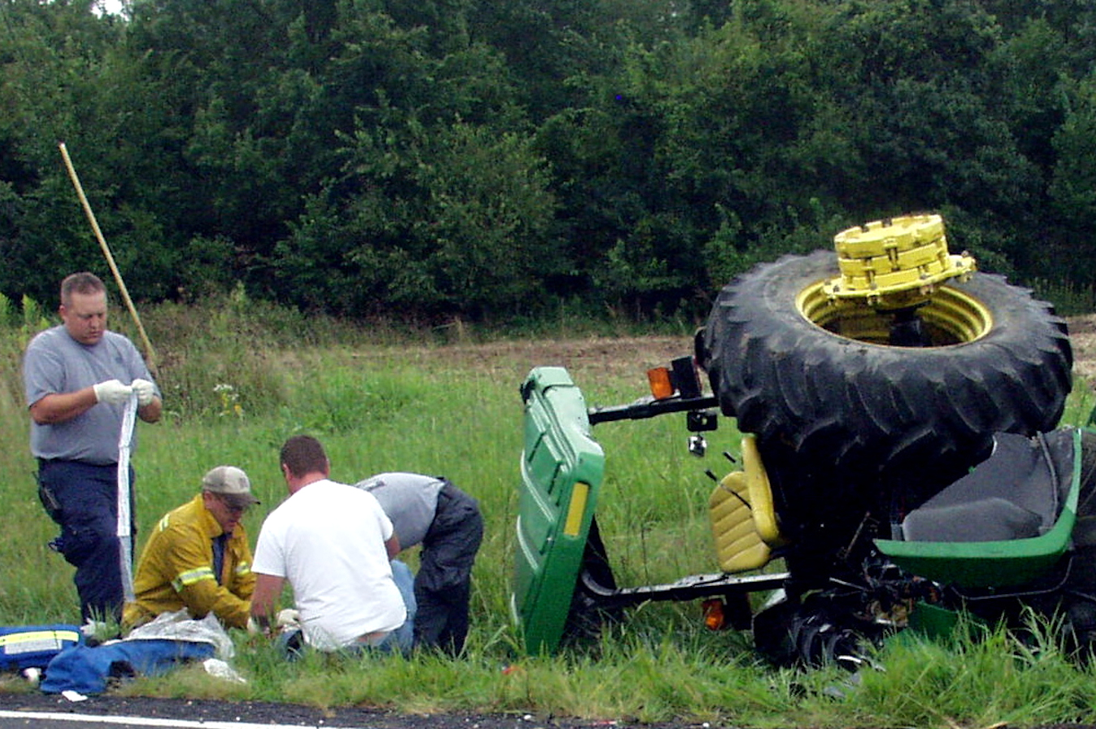
Volcamiento o golpe contra máquinas o vehículos
Tener siempre en consideración que el uso de gran maquinaria tanto en el traslado de la fruta como en el proceso de entrega o almacenamiento pueden ocurrir accidentes como volcadas o golpes contra esto enormes objetos.

Slide 19
Volcamiento o golpe contra máquinas o vehículos
Medidas preventivas
Mantenga una distancia apropiada (10 metros).
Siempre estar alerta.
Respetar las señalizaciones y los tiempos asignados para cada tarea.
No circule por lugares no señalizados.
No viaje en el remolque o tractor, si usted es el conductor no acepte pasajeros.
Evite zonas de terreno irregular o con zanjas.

Slide 20
Exposición a altas/bajas temperaturas y radiación UV
La temperatura del cuerpo humano debe mantenerse en torno a los 37º C, proporcionando un equilibrio entre la producción y la pérdida de calor corporal.
Dentro de los efectos que podremos encontrar en la salud del trabajador esta el enfriamiento de la piel y las vías aéreas superiores, el cuerpo trata de contrarrestar realizando pequeñas contracciones musculares generalizadas llamadas escalofríos.

Slide 21
Exposición a altas/bajas temperaturas y radiación UV
Medidas preventivas
Hidrátese bien.
Use ropa y sombreros adecuados.
Mantenga un lugar protegido del sol para descansar.
Evite exposiciones en los períodos pick de temperaturas.
Use protector solar durante todo el año.

Slide 22
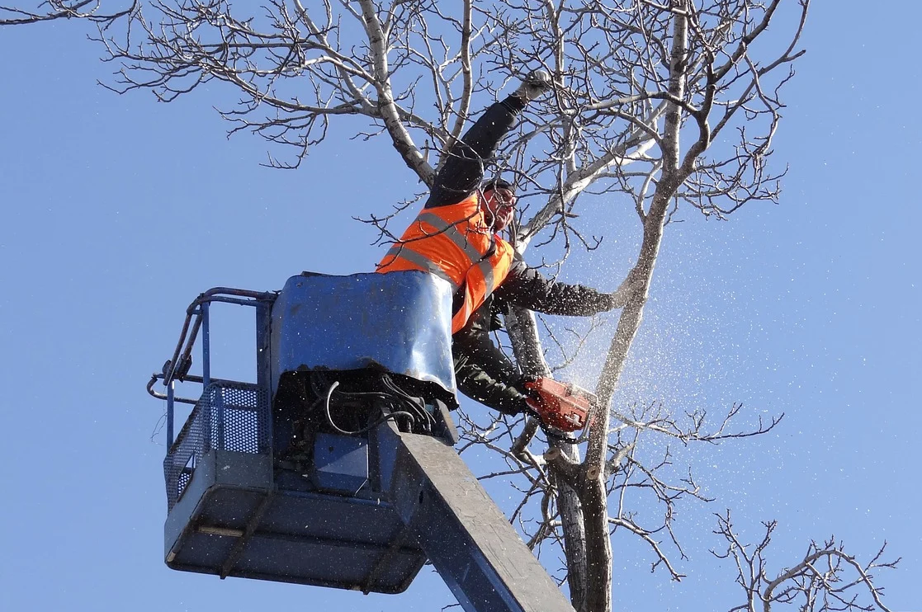
Posturas forzadas
Sobreesfuerzos
Se relaciona con el manejo de materiales como cajas, cestas, baldes, etc., Existen múltiples técnicas para transportar materiales, de las cuales algunas tienen más riesgo que otras, sin embargo, se recomienda seguir las condiciones mínimas impuestas legislación vigente.
Posturas forzadas
Toda aquella en la cual el trabajador se somete a ángulos forzados debido a los cuales las estructuras corporales se ven exigidas. Como los brazos, tronco y rodillas.

Slide 23
Posturas forzadas
Medidas preventivas
Mantener una buena postura, la columna siempre alineada.
Alternar la postura con otras labores.
Turnos claros y bien definidos.
Si va a realizar una actividad que use este tipo de postura, no la ejecute por más de 2 horas en la jornada de trabajo.

Slide 24
Movimiento repetitivo
Se realiza cada cierto tiempo dependiendo del tipo de frutal, tiene como fin eliminar la madera vieja del árbol mejorando la fertilización y con esto la producción.

Slide 25
Movimiento repetitivo
Medidas preventivas
Realice tareas evitando posturas forzadas.
Evite esfuerzos prolongados en la jornada laboral.
Disminuya la fuerza que se emplea en algunas tareas.
Utilice herramientas adecuadas para cada trabajo.
Si existen molestias realizar chequeos médicos.
Realice pausas saludables.

Slide 26
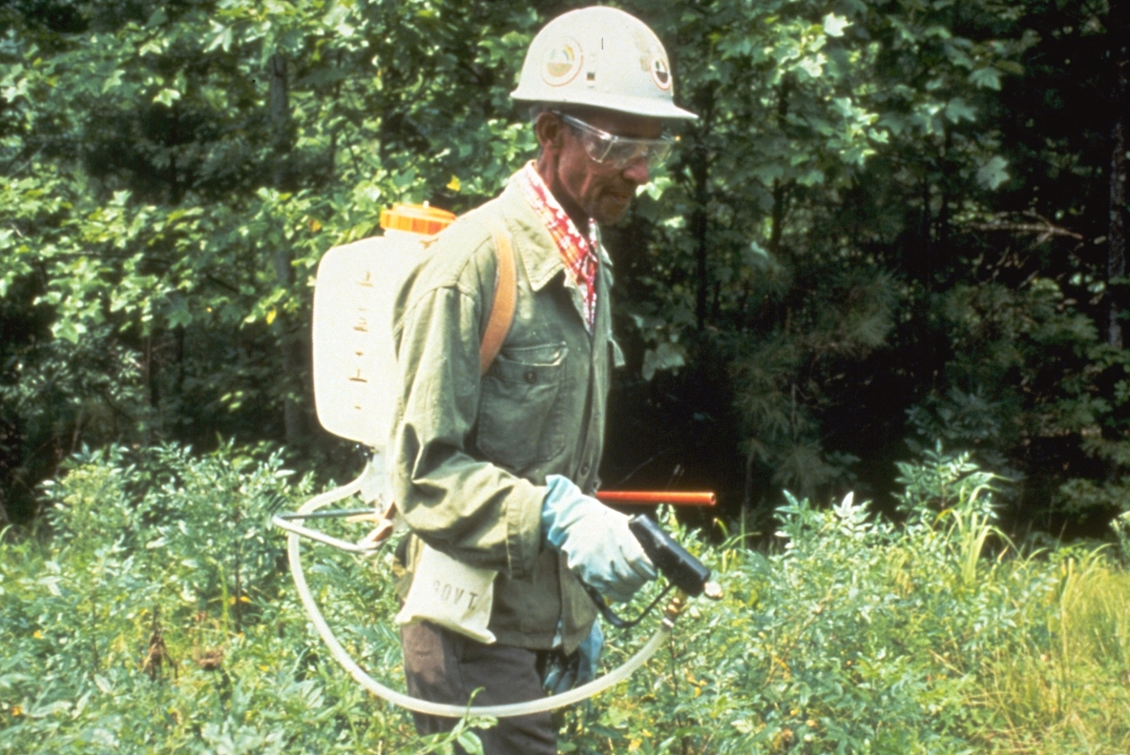
Exposición a agentes químicos
El uso de los químicos en procedimiento de raleo, es de gran utilidad para el control de la producción de frutas pero representan un riesgo potencial para la salud de quien los manipula.
Existen normas y procedimientos de seguridad para la aplicación de este tipo de productos.

Slide 27
Exposición a agentes químicos
Este tipo de agentes tiene serios riesgos para la salud si no se toman las medidas preventivas para su control y uso, las intoxicaciones por elementos químicos se clasifican como:
Aguda: Exposición de corta duración y absorción rápida del tóxico.
Subaguda: Exposiciones frecuentes en un período de varios días o semanas.
Crónica: Exposiciones repetidas durante un período de tiempo muy largo.
Por acumulación del tóxico en el organismo.
Por aumento en la intensidad del efecto sin acumulación del tóxico.

Slide 28
Exposición a agentes químicos
Efectos que pueden producir los pesticidas en la salud del trabajador | INCIDENTE
Irritantes | Alteración en piel o mucosas.
Corrosivos | Destruyen los tejidos.
Asfixiantes | Impiden la llegada de oxígeno a los tejidos.
Narcóticos | Producen inconsciencia.
Sensibilizantes | Producen alergias, requieren una predisposición fisiológica del individuo.
Cancerígenos | Producen tumores malignos.
Mutagénicos | Producen problemas hereditarios.
Teratogénicos | Producen malformaciones congénitas en el feto, muy común en pesticidas.
Sistémicos | Afectan a un órgano de forma selectiva.

Slide 29
Exposición a agentes químicos
Medidas preventivas
Utilice siempre el equipo de protección personal completo y verificar que esté en buenas condiciones de uso.
Antes de aplicar el pesticida lea atentamente el rótulo o etiqueta y cumplir estrictamente las instrucciones y medidas preventivas recomendadas.
La prohibición de fumar, comer o beber debe ser absoluta mientras se trabaja con este tipo de químicos.
No debe efectuarse pulverización en línea con otras personas; deben hacerse en forma distanciada y de acuerdo con el viento dominante.

Slide 30
Exposición a agentes químicos
Medidas preventivas
Se debe tener precaución al aplicar el químico en cercanías de casas o viviendas, advirtiendo a los moradores de los riesgos que significa la operación. Cuando el trabajo se efectúe en plazas o parques se debe señalizar debidamente el sector.
Se debe mantener y controlar el equipo para evitar derrames de químicos en forma involuntaria. Debe evitarse el uso de equipos en malas condiciones.
Si se tapa una boquilla, ésta se debe limpiar con un alambre o varilla y no se debe soplar con la boca para destaparla.
Marque de forma clara los árboles que ya han sido raleados.

Slide 31
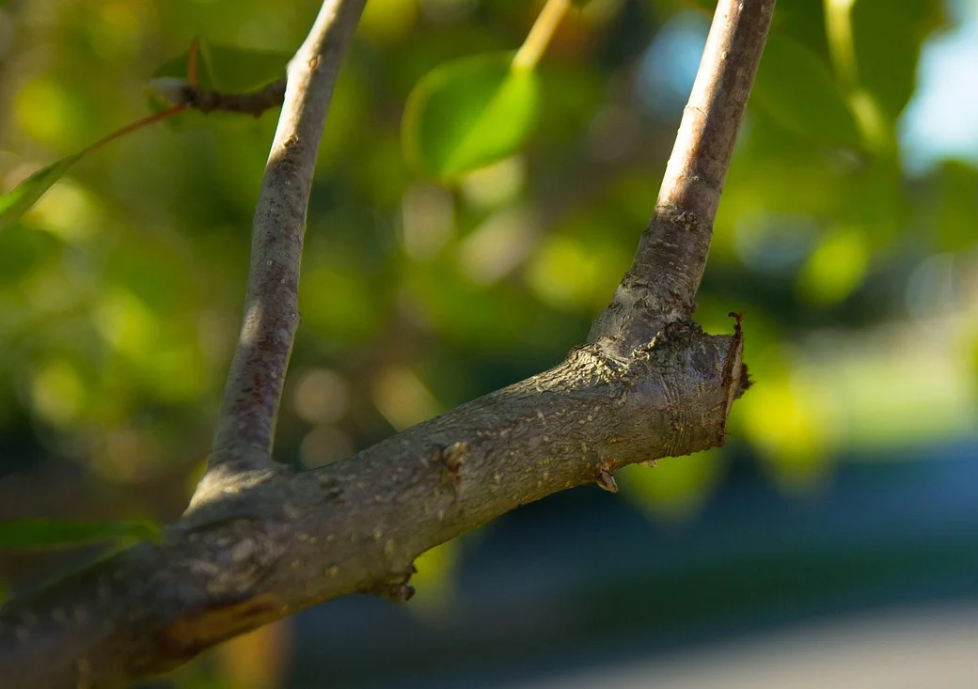
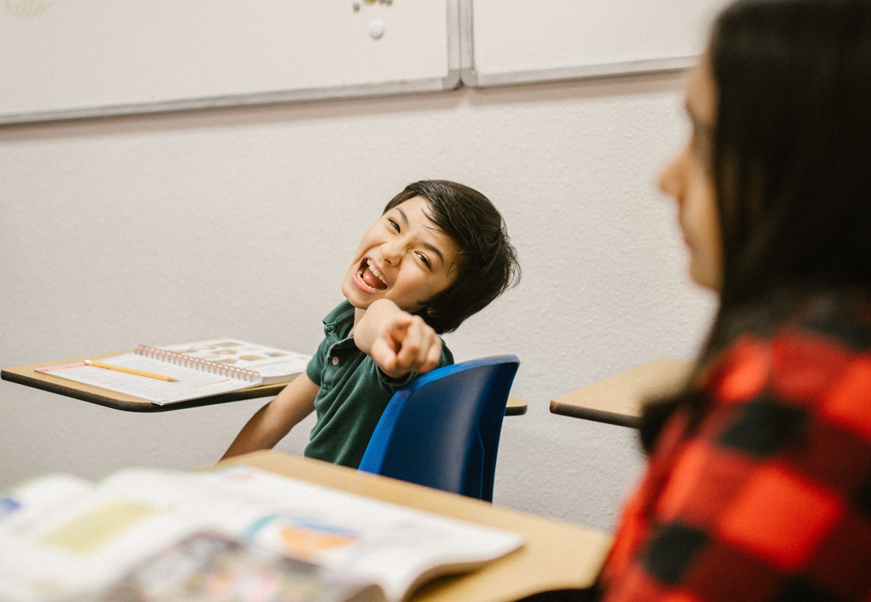
Conclusión
En toda actividad, como en la poda y el raleo de frutales, siempre hay peligros y riesgos a los cuales estamos expuestos.
Importante es conocer las medidas de prevención definidas para controlar los riesgos existentes en nuestro trabajo.
Lo principal, es el compromiso en aplicar y cumplir con todas las medidas preventivas establecidas y comunicar a los equipos de trabajo cuando algo se escape de este control.
Solo con el trabajo de cada uno se podrá cumplir con el compromiso de cuidar personas.
Recuerda siempre, revisar y aplicar las recomendaciones revisadas en la presente capacitación. Lo importante es que te cuides y no te veas expuestos a riesgos innecesarios por tu trabajo.

Slide 32



Encuesta de satisfacción – Curso abierto presencial
tinyurl.com/26vbepn4
Escanea este código
O ingresa a este link

Slide 33

Encuesta de satisfacción – Curso cerrado presencial
tinyurl.com/ujnzkjew
Escanea este código
O ingresa a este link

